Slide 1
Jean Jacques Rousseau
Netypický príklad osvietenectva
Slavomír Lesňák

Slide 2
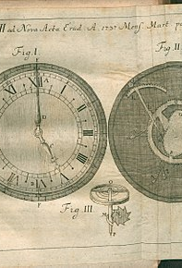
1712-1778
Ženeva, syn hodinára kalvinistu a dcéry pastora, po pôrode zomrela
Nikdy nenavštevoval verejné školy, samouk
Matka i milenka: Madame de Warens (vplyv – konvertovanie ku katolicizmu)
Neskôr späť ku kalvinizmu...
Prvé dielo divadelná komédia Narcis
Opera Galantné múzy (získal pozornosť)
Návrh na nové hudobné značky
Tajomník veľvyslanca
Botanika
Kontakt s encyklopedistami (D. Diderot, E.Condillacom, vydali 30 zväzkov prác)
https://en.wikipedia.org/wiki/History_of_watches

Slide 3
Po 20 rokoch spolužitia ženba (už opäť kalvinista)
5 detí – nevychovával, sirotince
Romány, botanika
Vyznania (podobne ako Augustín) - sebaľútostné
Prechádzky snívajúceho samotára (po smrti v 1778)

Slide 4
Očarený Plutarchom, študoval R. Descartesa, T. Hobbesa, J. Locka,
G.W.F. Leibniza, A.A. C. Shaftesburyho, D. Huma
Skúmanie človeka ako prírodnej bytosti nedostatočne preskúmané

Slide 5
Občan ženevský
Na podnet Akadémie v Dijone: Prispel pokrok vied a umenia k zlepšeniu mravov?
Odpoveď JJR: Rozprava o vedách a umení (1755) – NIE, neprispeli
Rozprava o pôvode a príčinách nerovnosti medzi ľuďmi (1755)
Listy o morálke (1757-8)
Romány: Nová Heloise; Júlia (1761)
Spoločenská zmluva (1762) (aplikácie v náčrte pre Korziku, úvahy o ústave v
Poľsku)
Emil alebo o výchove (1762) – zakázané dielo, rozchod s osvietencami, zatýkač, útek z Francúzska (v Anglicku spolupráca s D. Humom – parazitoval?)
Listy písané z hôr (obhajoba slobody presvedčenia a vyznania) - spálené

Slide 6
Přínos umění?!
Literatura a umění: vštěpují lidem lásku k vlastnímu otroctví
vytvářejí z nich „civilizované národy“
Potřeba vztyčila trůny, vědy a umění ji upevnily
krásné - kdyby se ve vnějším chování pokaždé odráželo rozpoložení srdce…
Jednoduchost a chudoba: ....Jak bychom mohli ujařmit lidi, kteří nic nepotřebují?

Slide 7
Farizejství zdvořilosti a autenticita
Neustále se podřizujeme zvyklostem, nikdy vlastní hlavě!
- Neodvažujeme se být sami sebou (jevit tím, čím jsme, a pod takovým ustavičným nátlakem učiní lidé, tvořící stádo)
Pod závojem zdvořilosti, - podezření, nedůvěra, obavy, chlad, rezervovanost, nenávist, zrada
Naše duše se kazily úměrně s pokrokem věd a umění

Slide 8
Sokrates chválí neznalost!
by pohrdal našimi prázdnými vědami, spoustou knih z každé strany
jediný návod - vzpomínka na vlastní cnost
šťastné národy neznají slovo neřest – lepší než „civilizace“
nejosvícenější práce našich vědců - k jen malému užitku
podružní spisovatelé a leniví literáti - zbůhzdarma uhryzávají ze substance státu....šíří zhoubné paradoxy, ... podkopávají základy víry a ničí cnost
zničili a zohavili vše, co je člověku svaté
pěstování věd škodí bojovým kvalitám i morálním

Slide 9
Školy škodí
nesmyslná výchova zdobí ducha a kazí úsudek
žáci nerozpoznají pravdu od omylu - ale lichými argumenty ji zatemňují druhým
odměny udělujeme krasoduchům - cnost zůstává bez pocty
Verulamové, Descartesové, Newtonové – neměli učitele
Proč hledat štěstí v cizí mínění, můžeme-li je nalézt sami v sobě?

Slide 10
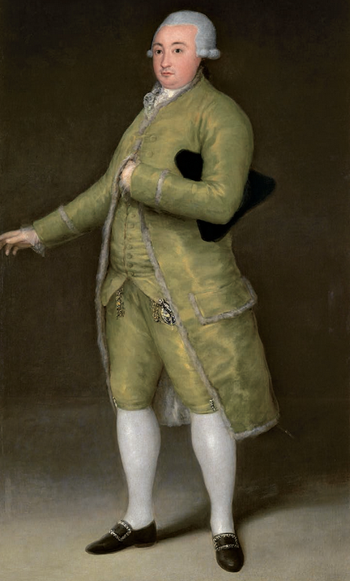
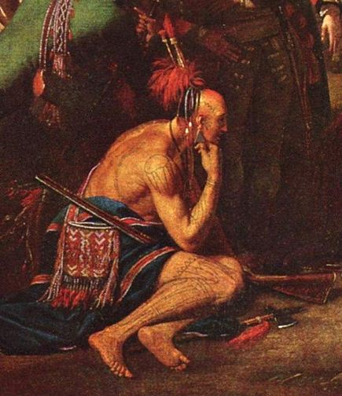
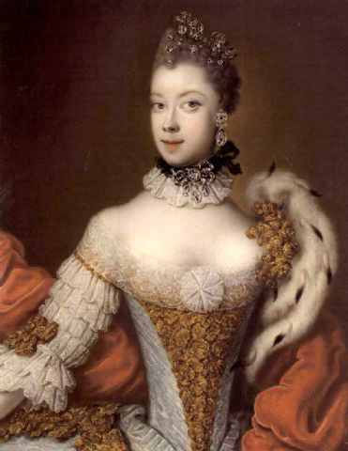
Prirodzený človek?
https://en.wikipedia.org/wiki/1750%E2%80%931775_in_Western_fashion#/media/File:Denner_-_Queen_Charlotte,_1761.jpg
https://en.wikipedia.org/wiki/1775%E2%80%931795_in_Western_fashion#/media/File:Francisco_Cabarr%C3%BAs.jpg
https://en.wikipedia.org/wiki/Noble_savage

Slide 11
Ľudská prirodzenosť
Nezanechal celostnú a systematickú koncepciu
Človek sa narodil slobodný, ale je všade v okovách
Ten, kto sa považuje za pána ostatných, stáva sa väčším otrokom, než oni sami (O společenské smlouvě... 1949, s. 10, DEM s. 223)
Sloboda je výsledkom prirodzenosti človeka, vzdať sa prirodzenosti – ľudských práv - vzdanie sa slobody – nezlučiteľné s našou podstatou
Sloboda, sila a vôľa – prvé nástroje sebazáchovy
Sloboda – prirodzená (medze tvoria sily jedinca) a občianska (hranice
všeobecnej vôle)
Mravná sloboda – ako jediná robí človeka pánom seba samého

Slide 12
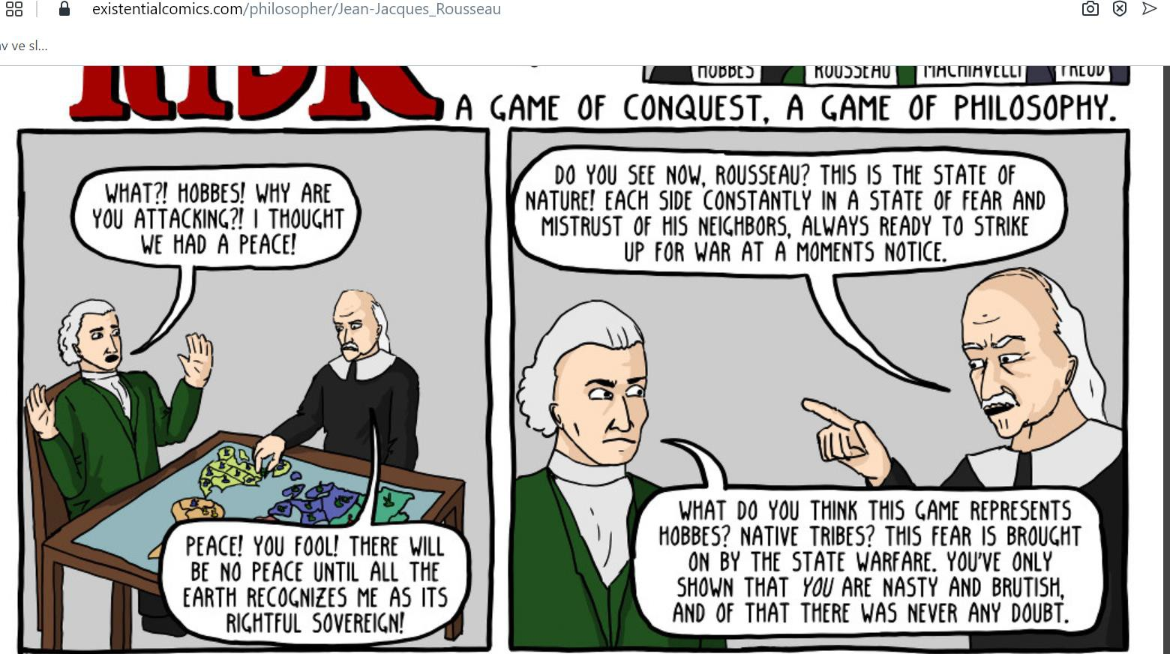

Slide 13
Sloboda spontaneity – tam, kde človek nezávislý od právnych noriem
(sloboda ľubovôle VS. sloboda právna)
Spoločenskou zmluvou človek stráca prirodzenú slobodu – neobmedzené právo na všetko, čo ho zvádza...a čo môže dosiahnuť
Získa občiansku slobodu a vlastnícke právo na všetko, čo má (1949, s. 28, DEM 223)

Slide 14
Degenerace
Jakmile se (zvířata) stanou domácími - ztrácejí polovinu svých výhod...
stejně i s člověkem: když se stane společenským a otrokem - slabým, bázlivým, plazivým
měkký a zženštilý způsob života, zničí jeho sílu a odvahu
slyšel-li někdo, že by volného divocha vůbec napadlo stěžovat si na svůj život a spáchat sebevraždu. 103

Slide 15
Osvícenství: věk rozumu?
Rozum soustřeďuje člověka na sebe sama a oddaluje ho od všeho, co ho tíží a trápí
Jedinou přirozenou cnost – soucit - pozorujeme její sotva znatelné projevy i u zvířat
Místo vznešené zásady rozumového vlastnictví : čiň druhému to, co chceš, aby on učinil tobě,
Soucit vnuká všem lidem zásadu přirozeného dobra: konej své dobro tak, abys co možná nejméně uškodil druhému

Slide 16
Prirodzený človek - sám sebe všetkým
Najdôležitejšími prostriedkami sebazáchovy – vášne (a samozrejme pudy a inštinkty)
Oproti stoikom, Hobbesovi: všetko má predsa svoje miesto v poriadku vo svete!
Dôležité je človeku vyznačiť jeho miesto a pripútať ho naň
  Usmerniť vášne človeka podľa jeho založenia (Emil, 2002, s. 65, DEM s. 223) – jeho kalvinistická viera a výchova...(vášne však v Kalvinizme zakázané, jedine k práci!)
  Nevieme, ako padne kocka (kostka)
Naša bieda spočíva v nepomere medzi túžbami a našimi schopnosťami

Slide 17
Zvieratá len také schopnosti, ktoré potrebujú na sebazáchovu
Človek – nadbytok schopností – nevyužívame však v náš prospech
Prirodzená vášeň – sebaláska
  Sama osebe užitočná
    Dobrá – láska k sebe samému
    Zlá – egoisticky sebecká
  Podľa toho, ako ju užívame -podľa vzťahov, aké sme jej schopní poskytnúť
  Usmerní ju rozum – súhrn všetkých ostatných schopností (Emil, 79)

Slide 18
Niektorí celí život zlými veršotepcami – neposlúžia ľudstvu, naopak
Ich poslanie v niečom úplne inom (kalvinizmus)
Len časť vedcov predurčená hľadať, poznať, vysvetľovať zákonitosti prírody a miesta človeka v živote
Vedy slúžia na zakrytie a ospravedlnenie spoločenskej závislosti
Potláčajú pocit pôvodnej slobody
Osvietenectvo: Človek sa dostáva z temnoty ale upadá mravne
(prílišné upriamenie sa na rozvoj vied)
Veda pozitívna – keď vyzdvihuje ľudské šťastie, keď pracuje pre blaho
ľudského rodu

Slide 19
Osvietenský deizmus u Rousseau-a
Fiktívny savojský vikár:
Vidím Boha vo všetkých jeho dielach, cítim ho v sebe, vidím ho okolo seba, no len čo chcem pozorovať jeho samého, len čo chcem zistiť, kde je, čím je, uniká mi a môj rozpačitý duch nič nepozoruje. (Emil, s. 351)
sa„narodil v cirkvi, ktorá o všetkom rozhoduje a nepripúšťa nikajú pochybnosť“ (DEM, 225)
Nikto mi v mojich úmysloch nedokáže zabrániť: reptať proti Bohu, že nezamedzuje konať zlo, je ako reptať proti tomu, že obdaril ľudskú prirodzenosť takými skvelými prednosťami a že vložil do ľudských skutkov mravnosť, ktorá zušľachťuje a že mu dal právo na cnosť. (Emil 357, DEM 226)

Slide 20
Mravnosť našich skutkov spočíva v úsudku, ktorý si o nich sami
vytvoríme
Ak je dobro dobrom, musí ním byť v srdci
Výchovný postup: manipuláciu vychovávaných v súlade s našimi
potrebami
Prirodzená výchova: pestovať vytrvalosť v dosahovaní cieľa, pevnosť
charakteru
Mravné ponaučenie: nikdy nikomu neubližovať

Slide 21
Sociálne zlo
Hypotetická fikcia prírodného človeka – neustále naráža na praktiky a predsudky absolutistickej spoločnosti rokoka
Reflexia individualistu
Ekonomicky nezávislý
Politicky slobodný
Mravne rýdzo prírodný človek – boj všetkému čo spôsobuje trápenie a korumpovanie človeka – odcudzovanie čl.
Prirodzený stav izolovaných indivíduí - zmluva: zrod spoločnosti
Predracionálny divoch: dobrý, súcitný, neprešiel socializáciou, nie je civilizovaným...
Len vykonávanie potrieb k sebazáchove

Slide 22
Dva druhy nerovnosti
Prirodzená (telesná): vek, zdravie, telesné a duševné sily
Mravná (politická): závislá od dohovoru a súhlasu jednotlivcov
Majetková nerovnosť - prvým východiskom spoločenskej nerovnosti
Druhý stupeň – fixovaný na vznik štátu
Nerovnosť, ktorá narastá medzi ľudom a vladármi – prenáša sa i
rýchlo medzi jednotlivcov a utvára sa tisícorakým spôsobom (DEM 226)
Tretím stupňom – premena zákonnej moci na despotizmus (despota si
podmaňuje zákony) -právo ľudu na revoltu

Slide 23
Príčina nerovnosti v ekonomickom postavení obyvateľstva a
vzájomnej závislosti
Spôsobuje ju deľba práce, závislosť od vývoja civilizácie (neskôr
Marx)
Zodpovednosť za spoločenskú neslobodu nesie človek sám
Prirodzený stav neidealizoval (človek stroj-ako zviera ale so slobodnou
vôľou, egoista)

Slide 24
Nájsť formu združenia, ktoré by chránilo spoločnou silou osobu a majetok každého, ,ale každý aby mohol počúvať len seba (Spol. zmluva 1949, s. 22)
Spoločenská zmluva – zjednotenie vôli – volonté générale – podriadená individuálnym vôľam
Dosahuje všeobecný zaujme všetkých strán
Občania sme – ak máme účasť na zvrchovanej moci
Poddaní – ak podrobení zákonom štátu

Slide 25
Spojenie ekonomiky a etiky
Prostriedok k dosiahnutiu nezávislosti od osudu
Nezávislosť od všetkého, na čo nemôžeme mať vplyv
Ideálom agrárny štát
Skeptický postoj technických vymožeností
Odmietnutie princípu rastu, konkurencie

Slide 26
Vplyv
Éra romantizmu: goethe, Schiller, Byron, Puškin
Ale aj Tolstoj a Dostojevskij
Vplyv na Marxa, RAWLSA
Praotec literárneho sentimentalizmu
Hlavný princíp: súcit
Zástanca priamej demokracie :Valach
Proti pokroku (Jonas)

Slide 27
Rousseau, J.J.: Rozpravy. Nakladatelství Svoboda, Praha, 1989.
Dejiny etického myslenia v Európe a USA. Bratislava 2008.
Etický slovník.

